Slide 1

Священный Ильмень

Slide 2
Вспомним всех поимённо,
горем вспомним своим,
это надо не мёртвым,
это надо - живым!
Р.Рождественский

Slide 3
Якутию и Старую Руссу разделяют огромные расстояния, и потому мало кто из якутян бывал на берегах озера Ильмень. Но в Якутске есть улица Ильменьская, а в Старой Руссе – улица Якутских стрелков. На вопрос, почему она так названа, ответит любой житель города.

Slide 4
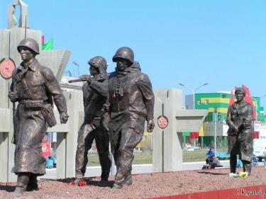
В суровые годы войны сыны Якутии проявили невиданное доселе
патриотическое чувство и как один поднялись на защиту Отечества.
Война явилась для Якутии, как и для всей страны, тяжелым и жестоким
испытанием. Она принесла ей немало жертв и лишений. Из призванных в
армию более 60 тысяч человек вернулась домой примерно только одна
треть, остальные – около 40 тысяч сынов Якутии − пали на полях
сражений Великой Отечественной войны. Иными словами, Якутия
потеряла в этой войне около 70 % призванных в армию своих лучших
людей. Тысячи человек получили ранения и увечья.

Slide 5
Город Старая Русса находится между Москвой и Ленинградом, в годы Великой Отечественной войны он имел очень большое военно-стратегическое значение, фашисты с первых дней войны через этот город хотели прорваться к Москве с тыльной стороны, окружив Ленинград.
С этой целью в результате усиленных бомбардировок 9 августа 1941 года немцы овладели Старой Руссой и с этого дня началась 950-дневная фашистская оккупация.
Перед этим гитлеровцы с варварским упорством подвергали город жестоким бомбежкам. Т. К. Некрасов приводит несколько строчек из акта о фашистских зверствах, в котором говорится, что ":Люди погибали целыми семьями. Город был охвачен сплошным пожаром".
Старая Русса в боях Великой Отечественной войны сыграла немаловажную роль. Сражения здесь происходили ужасные, поглотившие с той и другой стороны сотни тысяч человеческих жизней.
Гитлеровцы Старую Руссу называли "маленьким Берлином". Ее расположение являлось для немецко-фашистских войск очень выгодным плацдармом для блокирования Ленинграда на его дальних подступах.
За это время наши войска неоднократно пытались освободить город, но все эти усилия, не приносили успеха. Ценой больших потерь (здесь погибло около полумиллиона солдат и офицеров) Старая Русса была освобождена 18 февраля 1943 года.

Slide 6
В 19-й отдельной лыжной бригаде, о которой здесь пойдет речь, было
1712 русских, 597 якутов, 253 украинца, 95 татар, 66 белорусов и около
200 человек других национальностей.
Это была по существу воинская
часть, сформированная в основном из посланцев Якутской республики.

Slide 7
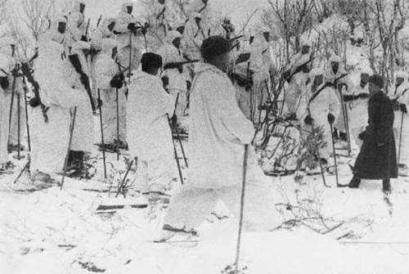
Бригада в течение нескольких месяцев готовила себя к
предстоящим сражениям с немецко-фашистскими захватчиками. Правда, известные трудности возникали в связи с незнанием многими
якутами русского языка. Но эти трудности постепенно преодолевались.
Большинство якутов довольно быстро усвоило команды и военные
термины. Часть наиболее грамотных юношей научилась за это время даже
разговорной речи.

Slide 8
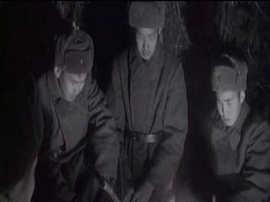
Следует отметить, что бойцам-якутам, которые проходили тогда боевую подготовку на Урале, довелось испытать немало трудностей: перемену климата, физические перегрузки во время батальонных и бригадных учений, недостаточное питание.
Однако, несмотря на это, люди, никогда ранее не державшие в руках винтовки, автомата и гранаты, в короткий срок изучили оружие, тактику боя, способы и средства борьбы с врагом.

Slide 9
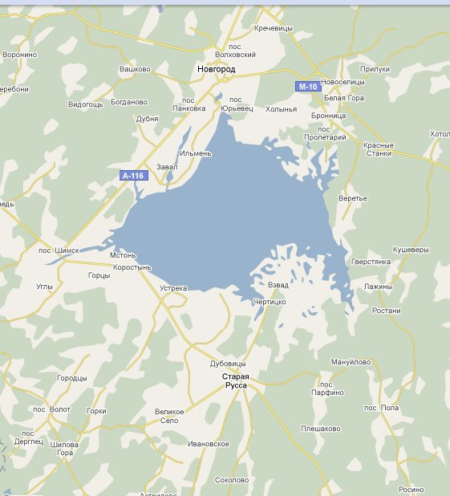
Воины-якутяне были в составе четырех лыжных бригад, которые намеревались наступать на Старую Руссу с севера через озеро Ильмень под покровом ночи. Однако прямо на льду бойцы-лыжники попали под бомбардировки врага, и там погибло много молодых ребят.
Якутские стрелки из 19-й отдельной бригады (12-й стрелковый корпус) 22 февраля 1943 г. выступили на восточный берег Ильменя. Они должны были пройти по озеру 30 километров, выйти на южный берег озера около деревни Ретле и перерезать шоссейную дорогу Старая Русса - Шимск.

Slide 10
К пяти часам утра 23 февраля в трех-четырех километрах был замечен берег. Пройдя километра полтора, 1-й, а за ним и 2-й батальоны 19-й бригады развернулись в боевой порядок. В это время подошли аэросани, буксируя за собой артиллерию. Перед батальонами – высокий обрывистый берег. В 200-300 метрах от него находилась оккупированная немцами деревня Ретле, ее атаковал 2-й батальон. Забравшись на берег, утопая в глубоком снегу, под прикрытием темноты бойцы с криком "ура" ворвались в деревню. Завязался короткий, но ожесточенный бой, перешедший в рукопашную. Посланцы Якутии дрались геройски. Немцы не выдержали натиска, отступили в соседнюю деревню Буреги, потеряв значительную часть своего гарнизона. Во второй половине дня 2-й и часть 3-го батальона овладели соседними деревнями Горки и Конечек. Противник силою до двух рот перешел в контратаку из района Буреги – Солобско, но был отброшен. Однако закрепить достигнутые успехи и развить дальнейшее наступление нашим войскам было невозможно, поскольку остальные батальоны (1-й и 3-й) были прижаты ко льду и кромке берега авиацией и пулеметным огнем. Кроме того, противник располагал огромным преимуществом как в людях, так и в технике.Полностью им задачу выполнить не удалось. Враг находился на высоком ильменском берегу, а якутским стрелкам пришлось наступать по ровному льду Ильменя. Укрыться было негде. Бригада попала под сильный обстрел с воздуха. Укрыться людям было негде. В течение всего дня в воздухе постоянно находились от 25 до 32 бомбардировщиков, ими сброшено свыше 10 тысяч авиабомб разных калибров.Многих тогда отважных воинов поглотил Ильмень.

Slide 11
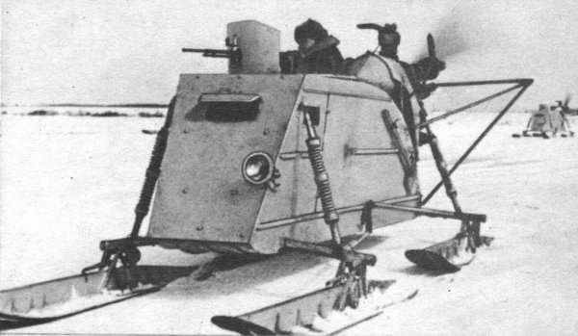
Аэросани времен ВОВ

Slide 12
Поэт Васильев Сергей Степанович – Борогонский уже после войны написал поэму "Священный Ильмень", посвященную погибшим в озере солдатам:
Старый Ильмень,
Ты помнишь их -
Огневых,
Молодых,
Живых.
Поэма-баллада «Священный Ильмень» С. Васильева удостоена республиканской премии имени П.А. Ойунского.

Slide 13
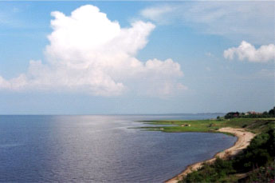
Озеро Ильмень, где пали воины-якутяне

Slide 14
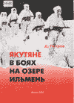
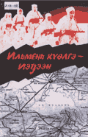
В 1968 году ученый издал книгу «Якутяне в боях на озере Ильмень» на двух языках, благодаря которой якутский народ узнал о трагической гибели нескольких сотен своих сыновей на древнерусской земле.

Slide 15
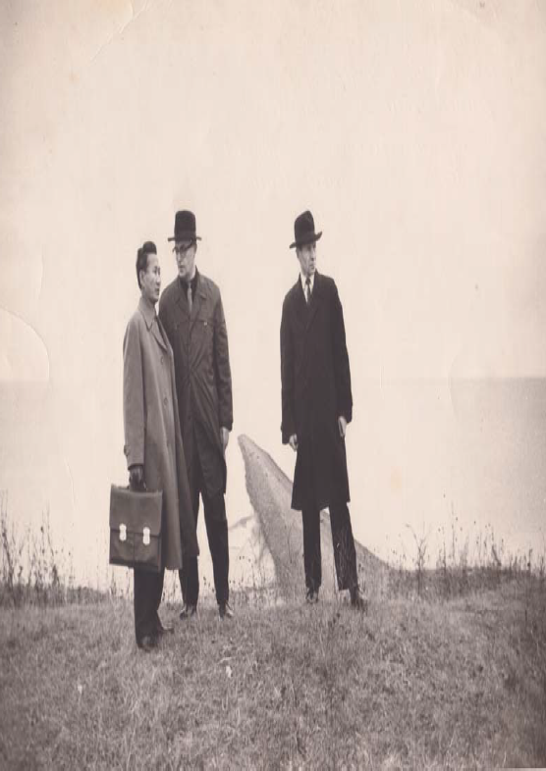

Представитель Якутской АССР Д.Д. Петров на месте боя совместно с председателем
Старорусского райисполкома Богдановым выбирают место для установки обелиска погибшим
воинам-якутянам. 1967 г.

Slide 16
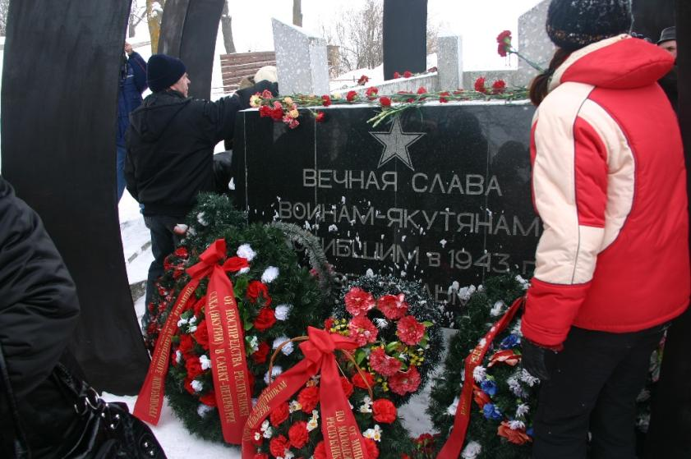
20 ноября 1968 года у дороги от озера Ильмень до деревни был установлен обелиск в честь Якутских стрелков, погибших в Приильменье. На памятнике надпись: «Вечная слава воинам-якутянам, погибшим в боях за освобождение Старорусского района от немецко-фашистских захватчиков в 1943 году». В день открытия памятника члены делегации Якутии высыпали на фундамент горсть земли и вылили ленскую воду в Ильмень.

Slide 17
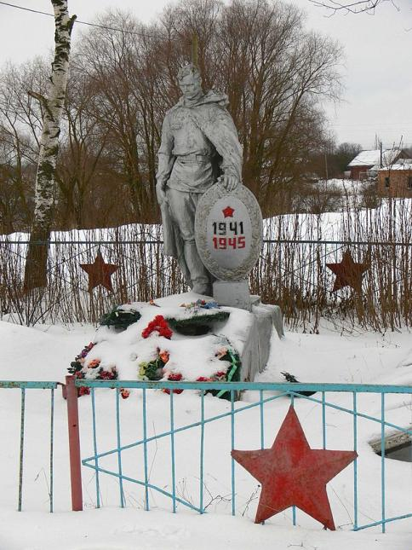
Братская могила в д. Буреги. В эту могилу перенесены останки погибших
воинов, освободивших от немецких захватчиков д. Ретле 23 февраля 1943 г.

Slide 18
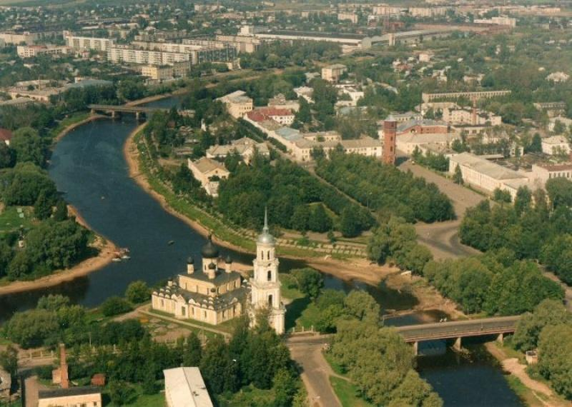
В память об отдельной 19-й бригаде одна из улиц Старой Руссы стала называться улицей Якутских стрелков.

Slide 19
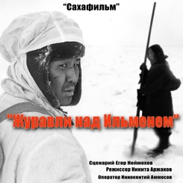
5 мая 2005 года в Саха академическом театре им П. А. Ойунского произошла презентация фильма «Журавли над Ильменем» (производство «Сахафильм», режиссёр Н. Аржаков), посвященного подвигу воинов-якутян

Slide 20
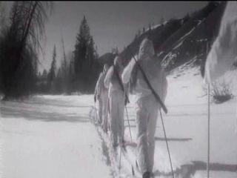
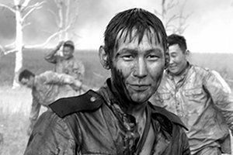
Кадры из фильма «Журавли над Ильменем»

Slide 21
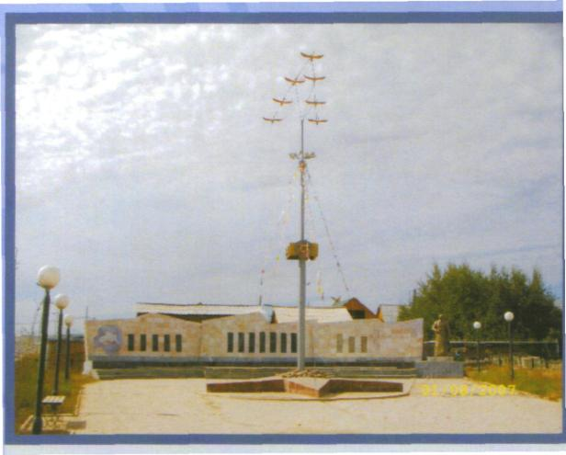
В г. Якутске, на ул. Ильменская расположен сквер-мемориал «Журавли над ильменем». В сквере установлены каменные плиты в виде трех льдин, на которых перечислены имена погибших из 14 улусов и Якутска, и статуя солдата, которая раньше находилась в Музее Великой Отечественной войны. Сквер украшает композиция из семи журавлей у подножия которой из 211 камней выложен курган.. Именно столько воинов - якутян пало в тот день на озере Ильмень. Их было более семисот посланцев из далекой Якутии, составлявших основной костяк 19-й отдельной лыжной бригады.

Slide 22
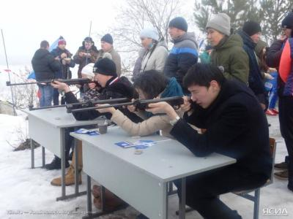
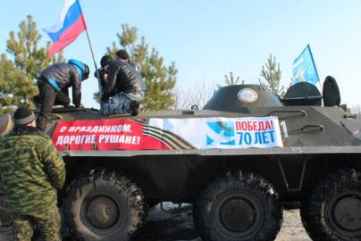
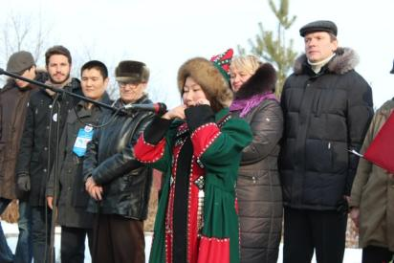
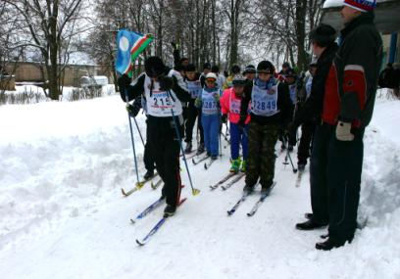
Каждый год якутяне выезжают в Новогродскую область почтить память земляков, погибиших в 1943 г. Вот уже в течение 10 лет ежегодно проводится «Лыжный десант», посвященный памяти воинов-якутян, в деревне Устрека Старорусского района, в котором принимают участие студенты и учащиеся из Старой Руссы, Старорусского района и Якутии

Slide 23
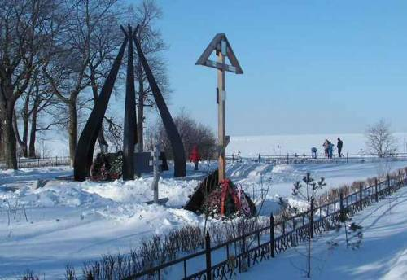
19 мая 2000 года в деревне Заднее Поле состоялось открытие мемориала братского захоронения воинов-якутян, погибших при штурме озера зимой 1943 года. Автор проекта — Д. Саввинов. Нижняя часть памятника, выполненная из мрамора, символизирует расколотую льдину, по всему периметру которой располагается шесть 8-метровых стел, изображающих каркас северного жилища, которое якуты называют ураса. Внутри сооружения находятся гранитные плиты, напоминающие саркофаг (так ранее в Якутии хоронили умерших). Именно на этих плитах и высечены имена погибших — около 250 фамилий. Но предполагается, что погибло их намного больше.

Slide 24
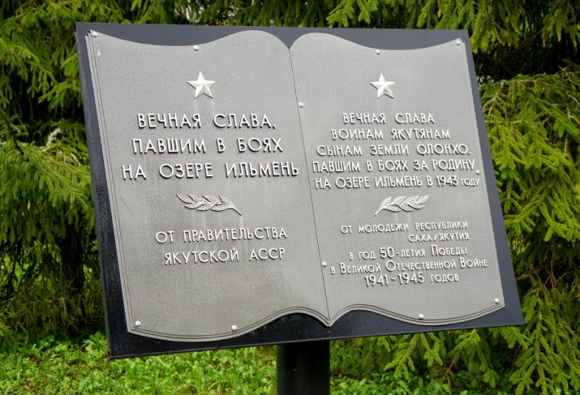

Slide 25
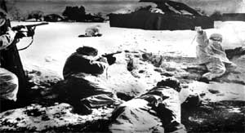
http://m.joker.ykt.ru/2015/02/26/geroi-bitvy-na-ozere-ilmen.html?qf=5236808

Slide 26
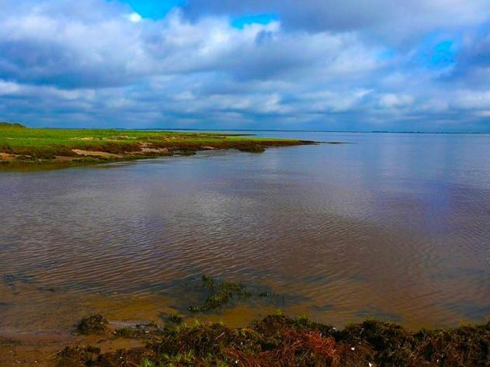
Старый Ильмень,
Ты помнишь их –
Огневых,
Молодых,
Живых!
Их ночной
Боевой переход…
Как трещал под ногами лед…
Как коварно яснел небосвод,
Приближая зловещий восход…
И внезапно
Налет…
Бомбы…
Бомбы
Терзали лед!
И хлестал,
И сметал
Металл…
И стонал.
Клокотал,
Ал –
От огня
И от крови ран,
Ты, мой Ильмень,
Седой ветеран…
Это был не восход –
Ад…
Ни вперед,
Ни назад!
Сжат,
Умирал,
Утопал
Брат…
А над Леной рыдал
Снегопад.

